Slide 1





UNIVERSIDAD DEL ZULIA
FACULTAD EXPERIMENTAL DE CIENCIAS
DIVISIÓN DE ESTUDIOS PARA GRADUADOS
MAESTÍA EN TECNOLOGÍAS DE INFFORMACIÓN Y COMUNICACIÓN (TIC)
COMPUTACIÓN ACELERADA PARA IA
PRESENTACIÓN DE PROGRAMA & PROYECTO
@yaskcode
Síncrono
Asíncrono
@yaskelly
Martes 8pm a 10pm
Sábados 10am a 12m
Lunes y Jueves
8:00 pm a 10:00 pm
@yaskelly
Dra. Yaskelly Yedra

Slide 2

AGENDA
Justificación
Objetivos
Marco del Proyecto de Trabajo
Tema 1 - Sprint 1
Tema 2 - Sprint 2
Tema 3 - Sprint 3
Plan de Evaluación
Bibliografía
ELECTIVA I
Machine Learning
ELECTIVA II
Sistemas Multiagentes
OBLIGATORIA
Sistemas Inteligentes

Slide 3
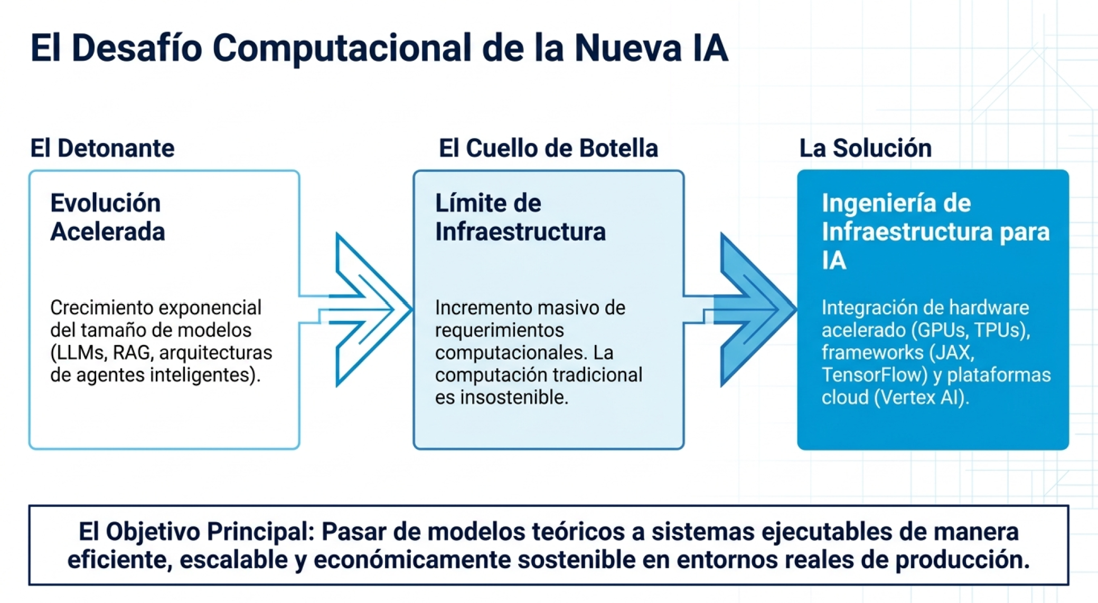
JUSTIFICACIÓN

Slide 4
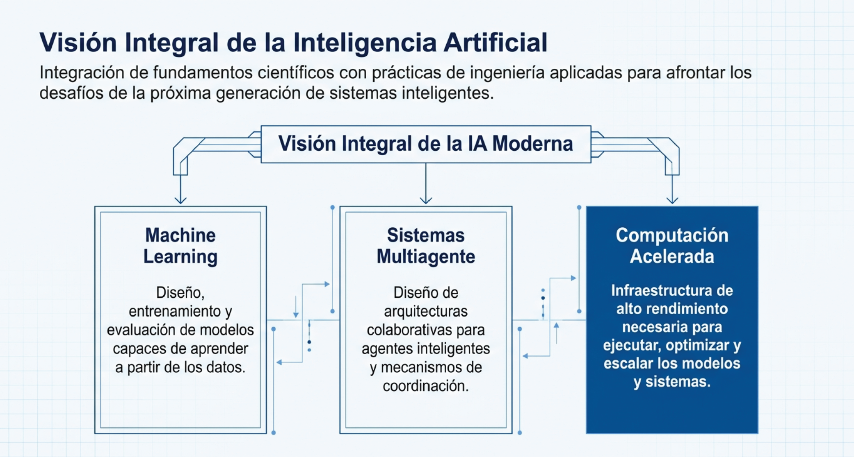
JUSTIFICACIÓN

Slide 5
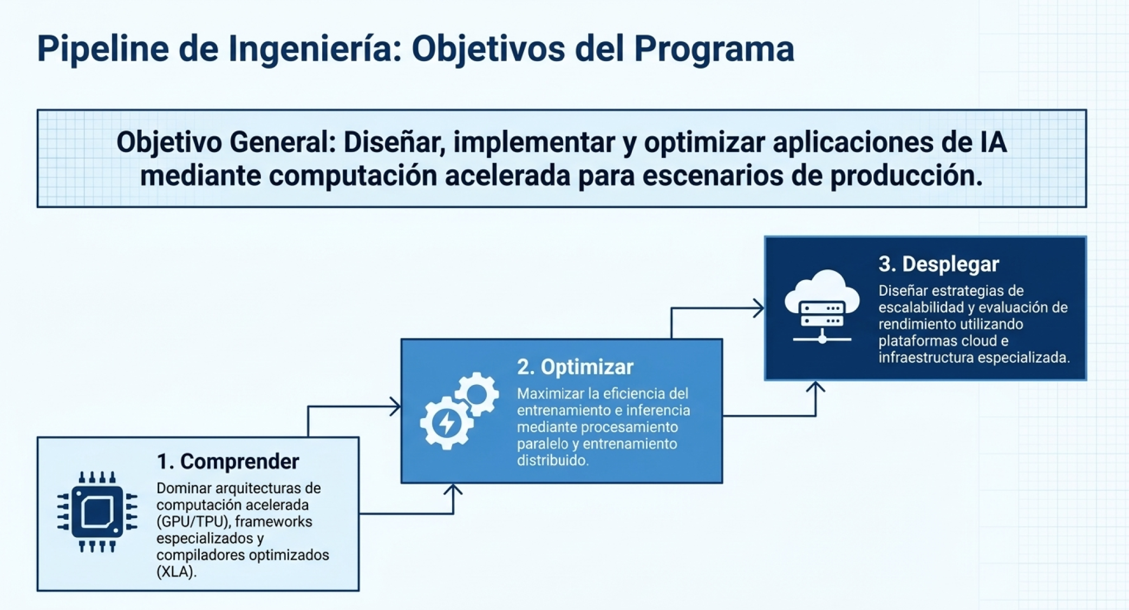
OBJETIVOS

Slide 6
MARCO DEL PROYECTO DE TRABAJO
Plataforma de Gestión Wellness basada en IA
Plataforma Inteligente Wellness 2.0
Ingeniería de Software y BD
Sistemas Inteligentes
Construimos la plataforma
La volvemos inteligente
Arquitectura
Microservicios
Cloud
Firestore
BigQuery
Primer Agente IA
RAG
Knowledge Base
Agente Inteligente
Introducción Multiagente

Slide 7
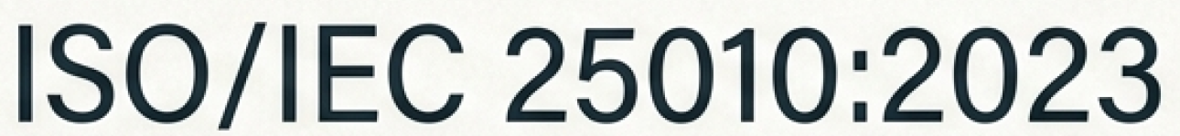
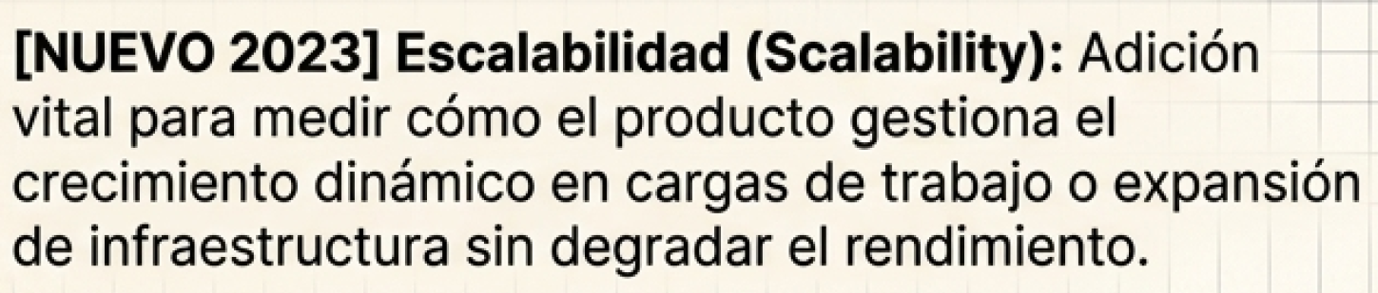
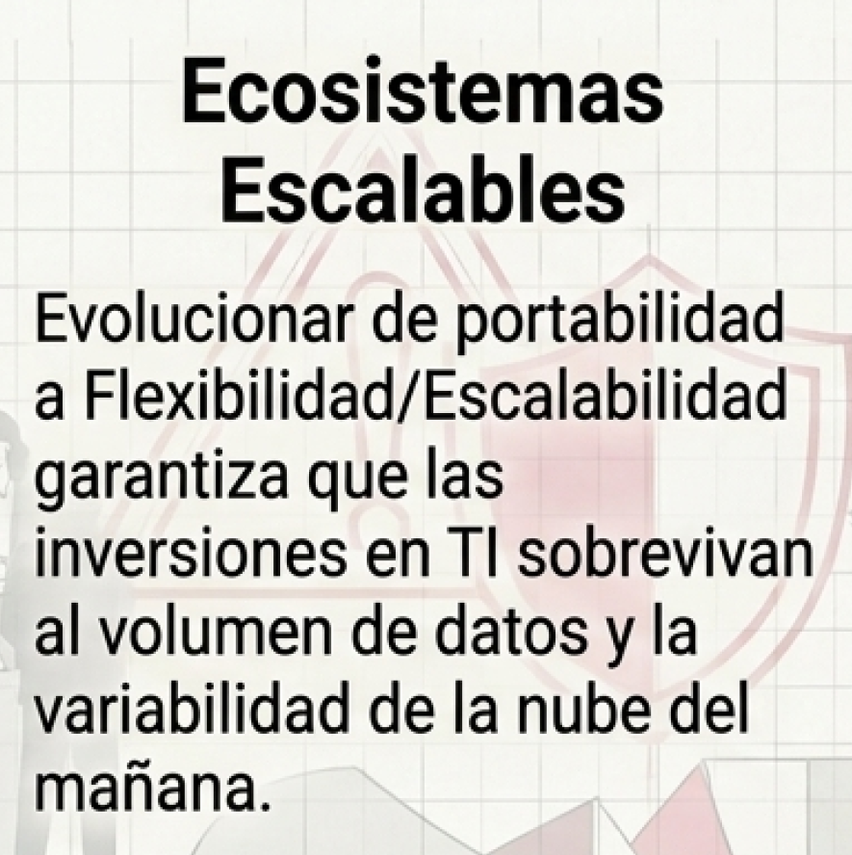
MARCO DEL PROYECTO DE TRABAJO
Plataforma Inteligente de Gestión Wellness basada en IA
E: Computación Acelerada
E: Machine Learning
La volvemos escalable
La volvemos predictiva
GPUs
TPUs
JAX
AI Hypercomputer
Inferenciadistribuida
Optimización
Escalabilidad
Modelos predictivos
Clasificación
Clustering
Deep Learning
MLOps

Slide 8
Plataforma Inteligente Wellness 2.0 Escalable
MARCO DEL PROYECTO DE TRABAJO
Computación Acelerada para IA
Plataforma Inteligente Wellness 2.0
Sistemas Inteligentes
A:
Plataforma de Gestión Wellness basada en IA
A: / De:
Usuario
↓
Wellness 2.0
↓
Servicios de IA optimizados
↓
Inferencia acelerada y distribuida
↓
Infraestructura GPU / TPU
↓
Despliegue Cloud escalable
Ing. de Software y BD
Usuario
↓
Orchestrator Agent
↓
──────────────────────
Wellness Coach Agent
Nutrition Agent
Analytics Agent
Motivation Agent
Research Agent
De:
Usuario
↓
Agente Wellness
Evolución de la plataforma construida en ISBD
La volvemos eficiente, escalable y preparada para producción

Slide 9
MACO DEL PROYECTO DE TRABAJO
Plataforma Inteligente Wellness 2.0 Escalable
Descripción del Proyecto
El proyecto consiste en evolucionar la Plataforma Inteligente Wellness 2.0, desarrollada progresivamente en las asignaturas previas de la Maestría, hacia una solución eficiente, escalable y preparada para escenarios de producción. La plataforma integra servicios para la gestión de rutinas, usuarios y progreso, junto con capacidades de Inteligencia Artificial basadas en RAG, conocimiento especializado, agentes inteligentes y mecanismos de orquestación.

Slide 10
MACO DEL PROYECTO DE TRABAJO
Plataforma Inteligente Wellness 2.0 Escalable
Descripción del Proyecto (Continuación…)
En Computación Acelerada para IA, los equipos trabajarán sobre los componentes inteligentes existentes para analizar sus cargas computacionales, ejecutar y optimizar modelos y servicios de IA mediante infraestructura acelerada, mejorar el rendimiento del entrenamiento y/o la inferencia y diseñar estrategias de despliegue y escalabilidad en infraestructura cloud. La evolución será evaluada mediante métricas de rendimiento, utilización de recursos, latencia, throughput, escalabilidad y costos computacionales.

Slide 11
HERRAMIENTAS GENERALES
Herramientas Generales
GitHub: repositorio, Issues, ramas, PR y evidencias.
GitHub Codespaces o entorno local: desarrollo.
Google Cloud — infraestructura cloud.
Cloud TPU: — ejecución acelerada.
GPU: cuando esté disponible y sea pertinente para la comparación.
JAX / TensorFlow / PyTorch-XLA: framework a seleccionar según el experimento.
XLA / OpenXLA: compilación acelerada.
Hugging Face: modelos/datasets cuando sean necesarios para la carga experimental.
Python.
Mermaid: documentación de arquitectura.

Slide 12
TEMA 1: FUNDAMENTOS DE LA COMPUTACIÓN ACELERADA PARA IA
¿Cómo seleccionar y utilizar la infraestructura de computación más adecuada para ejecutar eficientemente aplicaciones de Inteligencia Artificial?
Introducción a la Computación Acelerada para IA.
Ingeniería de Infraestructura para Inteligencia Artificial.
Arquitecturas de procesamiento: CPU, GPU y TPU.
Computación heterogénea. Introducción a AI Hypercomputer.
Frameworks para Inteligencia Artificial: TensorFlow, PyTorch y JAX.
Compilación acelerada mediante XLA.
Entornos de desarrollo para Inteligencia Artificial.
Selección de infraestructura para aplicaciones modernas de Inteligencia Artificial.
EJECUTAR

Slide 13
Sprint técnico 1: Preparación de la infraestructura y ejecución acelerada del proyecto
Objetivo: Preparar y configurar la infraestructura de computación acelerada necesaria para ejecutar componentes de Inteligencia Artificial de la Plataforma Inteligente Wellness 2.0, comparando diferentes arquitecturas de procesamiento y seleccionando la infraestructura más adecuada según las características de la carga de trabajo.

Slide 14
Sprint técnico 1: Preparación de la infraestructura y ejecución acelerada del proyecto
Laboratorio
Identificación de una carga computacional de IA dentro de Wellness 2.0.
Caracterización inicial de la carga de trabajo.
Preparación del entorno de ejecución.
Configuración y acceso a infraestructura CPU, GPU y/o TPU.
Adaptación del componente seleccionado para ejecución acelerada.
Ejecución utilizando JAX, TensorFlow o PyTorch/XLA, según corresponda.
Introducción práctica a compilación mediante XLA.
Comparación básica entre ejecución convencional y acelerada.
Documentación de la arquitectura e infraestructura seleccionada

Slide 15
Sprint técnico 1: Preparación de la infraestructura y ejecución acelerada del proyecto
Herramientas
GitHub: repositorio, Issues, ramas, PR y evidencias.
GitHub Codespaces o entorno local: desarrollo.
Google Cloud — infraestructura cloud.
Cloud TPU: — ejecución acelerada.
GPU: cuando esté disponible y sea pertinente para la comparación.
JAX / TensorFlow / PyTorch-XLA: framework a seleccionar según el experimento.
XLA / OpenXLA: compilación acelerada.
Hugging Face: modelos/datasets cuando sean necesarios para la carga experimental.
Python.
Mermaid: documentación de arquitectura.

Slide 16
Sprint técnico 1: Preparación de la infraestructura y ejecución acelerada del proyecto
Entregables
Diseño de Infraestructura
Diagrama de arquitectura de ejecución.
Identificación de la carga de IA seleccionada.
Infraestructura CPU/GPU/TPU considerada.
Justificación de la infraestructura seleccionada.
Framework y estrategia de ejecución.
Implementación
Entorno acelerado reproducible.
Componente Wellness ejecutándose sobre infraestructura acelerada.
Configuración documentada.
Código fuente y scripts de ejecución.
Evidencia de ejecución.
Evaluación inicial
Tiempo de ejecución.
Recursos utilizados.
Comparación CPU vs. acelerador cuando sea técnicamente viable.
Resultados obtenidos.
Limitaciones encontradas.

Slide 17

BIBLIOGRAFÍA FUNDAMENTTAL
Google Cloud — Cloud TPU Documentation. Arquitectura, funcionamiento y uso de TPUs.
Google Cloud — AI Hypercomputer Documentation. Visión integrada de aceleradores, software, frameworks e infraestructura para IA.
JAX Documentation. Programación numérica acelerada y ejecución sobre aceleradores.
TensorFlow Documentation. Framework para entrenamiento y ejecución de modelos.
PyTorch Documentation. Desarrollo y entrenamiento de modelos.
PyTorch/XLA Documentation. Ejecución de PyTorch utilizando XLA y TPUs.
OpenXLA Project Documentation. Compilación y optimización para diferentes aceleradores.
Jouppi, N. P., et al. (2017). In-Datacenter Performance Analysis of a Tensor Processing Unit. Artículo en arXiv

Slide 18
TEMA 2: OPIMIZACIÓN DE ENTRENAMIENTO E INFFERENCIA DE MODELOS DE IA
Entrenamiento acelerado de modelos de IA.
Procesamiento paralelo.
Técnicas de entrenamiento distribuido.
Mixed Precision.
Optimización mediante XLA.
Optimización de inferencia.
Profiling y análisis del rendimiento.
Identificación de cuellos de botella.
Benchmarking de modelos.
Estrategias para mejorar el rendimiento y la eficiencia computacional de apps de IA.
¿Cómo optimizar el entrenamiento y la inferencia de modelos y sistemas de IA para mejorar su rendimiento y eficiencia computacional?
OPTIMIZAR

Slide 19
Sprint técnico 2: Optimización del entrenamiento y la inferencia
Objetivo: Optimizar el entrenamiento y/o la inferencia de componentes de Inteligencia Artificial de la Plataforma Inteligente Wellness 2.0 mediante técnicas de computación acelerada, profiling, compilación y procesamiento paralelo, evaluando experimentalmente las mejoras obtenidas en rendimiento y eficiencia computacional.

Slide 20
Sprint técnico 2: Optimización del entrenamiento y la inferencia
Laboratorio
Definición de una línea base (baseline) de rendimiento.
Profiling de la carga seleccionada.
Identificación de cuellos de botella.
Aplicación de compilación mediante XLA.
Experimentación con Mixed Precision cuando sea aplicable.
Paralelización de operaciones.
Entrenamiento acelerado o distribuido cuando la carga lo requiera.
Optimización de inferencia.
Comparación de configuraciones.
Benchmarking antes/después de la optimización.
Análisis de rendimiento y eficiencia.

Slide 21
Sprint técnico 2: Optimización del entrenamiento y la inferencia
Herramientas
Google Cloud.
Cloud TPU / GPU.
JAX / TensorFlow / PyTorch-XLA, según el experimento.
XLA / OpenXLA.
Herramientas de profiling del framework seleccionado.
Hugging Face, cuando se utilicen modelos o datasets del ecosistema.
Python.
GitHub.
GitHub Actions, para automatizar pruebas/benchmarking cuando resulte pertinente.

Slide 22
Sprint técnico 2: Optimización del entrenamiento y la inferencia
Entregables
Baseline
Descripción de la carga seleccionada.
Configuración inicial.
Métricas iniciales de rendimiento.
Identificación de cuellos de botella.
Optimización
Estrategia de optimización seleccionada.
Configuración del acelerador.
Compilación/optimización aplicada.
Código optimizado.
Evidencias de profiling.
Benchmark
Comparación antes/después.
Tiempo de entrenamiento, cuando aplique.
Latencia de inferencia.
Throughput.
Utilización de recursos.
Mejora porcentual obtenida.
Análisis de resultados y limitaciones.

Slide 23

BIBLIOGRAFÍA FUNDAMENTTAL
Google Cloud — Cloud TPU Performance Guide. Profiling, utilización del acelerador y problemas que afectan el rendimiento.
JAX — Benchmarking and Profiling. Medición y profiling de cargas JAX, incluyendo ejecución distribuida.
OpenXLA Project Documentation. Compilación y optimización de cargas.
PyTorch/XLA Documentation. Eentrenamiento sobre TPU y escalamiento distribuido.
TensorFlow — Distributed Training. Estrategias de entrenamiento distribuido.
TensorFlow — Mixed Precision. Entrenamiento con precisión mixta.
NVIDIA — Deep Learning Performance Guide. Principios de optimización de rendimiento en GPU.
NVIDIA — TensorRT Documentation. Referencia complementaria para optimización de inferencia en GPU.

Slide 24
TEMA 3: ESCALABILIDAD E INRRAESTRUCTURA PPARA APLICACIONES MODERNAS DE IA
¿Cómo diseñar y desplegar aplicaciones de IA escalables, eficientes y preparadas para escenarios de producción?
Infraestructura cloud para Inteligencia Artificial.
Plataformas administradas para Inteligencia Artificial.
AI Hypercomputer.
Despliegue de modelos para producción. Model Serving y Endpoints.
Autoescalado de aplicaciones inteligentes. Evaluación del rendimiento.
Observabilidad de sistemas de Inteligencia Artificial.
Optimización de costos computacionales.
Buenas prácticas para el diseño, despliegue y operación de aplicaciones modernas de Inteligencia Artificial.
ESCALAR Y DESPLEGAR

Slide 25
Sprint técnico 3: Sistemas Multiagentes
RECORDANDO…
Cada equipo desarrollará un agente especializado dentro del ecosistema general de la plataforma, ejemplos:
Agente | Función
Wellness Coach Agent | Recomienda rutinas y hábitos
Analytics Agent | Analiza progreso y abandono
Nutrition Agent | Sugiere alimentación y hábitos saludables
Motivation Agent | Genera mensajes mottivacionales inteligentes
QA Architect Agent | Evalúa calidad arquitectónica y cumplimiento ISO 25010

Slide 26
Sprint técnico 3: Escalabilidad y despliegue para producción
Objetivo: Diseñar e implementar una estrategia de despliegue y escalabilidad para componentes de Inteligencia Artificial de la Plataforma Inteligente Wellness 2.0, integrando infraestructura cloud, servicios de inferencia, observabilidad y evaluación de costos para preparar la solución para escenarios de producción.

Slide 27
Sprint técnico 3: Escalabilidad y despliegue para producción
Laboratorio
Diseño de la arquitectura de producción.
Preparación del componente optimizado para despliegue.
Implementación de un servicio de inferencia.
Exposición mediante endpoint/API.
Integración del servicio con Wellness 2.0.
Configuración de estrategias de escalabilidad.
Pruebas con diferentes niveles de carga.
Monitoreo y observabilidad.
Evaluación de latencia y throughput.
Análisis del consumo de recursos.
Estimación y análisis de costos.
Prueba integral de la plataforma.

Slide 28
Sprint técnico 3: Escalabilidad y despliegue para producción
Herramientas
Google Cloud Platform.
Cloud TPU / GPU, según la arquitectura.
Contenedores / Docker.
Servicios administrados de IA, cuando sean apropiados.
Cloud Run / Kubernetes, cuando la estrategia de despliegue lo requiera.
Herramientas de monitorización y observabilidad de Google Cloud.
Hugging Face, cuando se utilicen modelos o servicios compatibles.
GitHub.
GitHub Actions.
Python.
Mermaid.

Slide 29
Sprint técnico 3: Escalabilidad y despliegue para producción
Entregables
Arquitectura de Producción
Diagrama de arquitectura.
Infraestructura seleccionada.
Estrategia de serving.
Estrategia de escalabilidad.
Flujo de integración con Wellness 2.0.
Implementación
Servicio de IA desplegado.
Endpoint funcional.
Integración con la plataforma.
Configuración reproducible.
Automatización del despliegue cuando sea pertinente.
Evaluación
Pruebas de carga.
Latencia.
Throughput.
Utilización de recursos.
Evidencias de escalabilidad.
Observabilidad.
Estimación de costos.
Limitaciones y oportunidades de mejora.

Slide 30

BIBLIOGRAFÍA FUNDAMENTTAL
Google Cloud — AI Hypercomputer Documentation. Infraestructura optimizada para entrenamiento, ajuste y serving.
Google Cloud Architecture Center. Patrones y arquitecturas cloud.
Google Cloud — AI/ML Architecture Guidance. Arquitecturas para cargas de IA/ML.
Google Cloud — Vertex AI Documentation. Como recurso/herramienta posible, no como plataforma obligatoria.
Docker Documentation. Contenerización y portabilidad para despliegue.
Hugging Face — Inference Endpoints. Despliegue de modelos sobre infraestructura administrada y autoescalable.
Dean, J., & Ghemawat, S. MapReduce: Simplified Data Processing on Large Clusters. Google Research. Fundamento clásico de procesamiento distribuido.

Slide 31
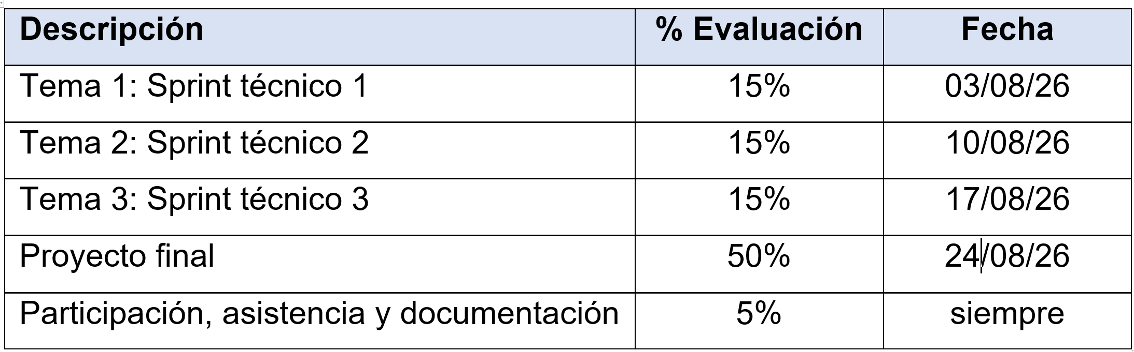
FECHAS IMPORTANTES
Plan de evaluación:

